Slide 1

Openclassroom ML Projet 3: BESOINS DE CONSOMMATION BATIMENTS
Jiying HE

Slide 2

Agenda
1. PROBLEMATIQUE et DONNEES
2. NETTOYAGE
3. FEATUREs ENGINEERING
4. LES MODELES
5. Etude energystarscore

Slide 3

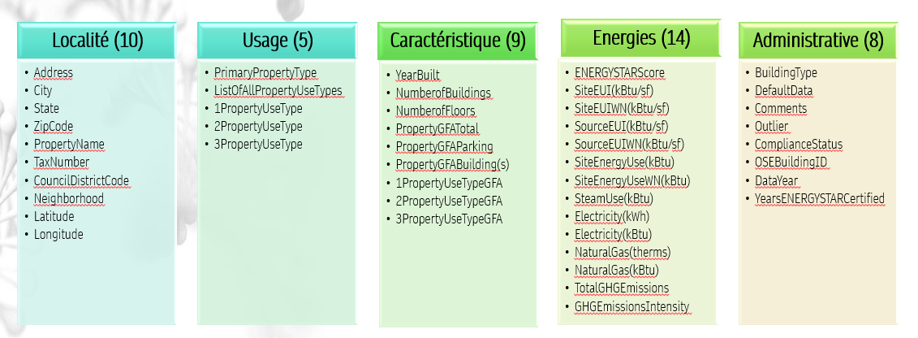
1. PROBLEMATIQUE et DONNEES
Problématique et objectifs:
Des relevés ont été effectués en 2016 . L’objectif est de prédire pour les années à venir pour les bâtiments non résidentiel:
les émissions de CO2 (TotalGHGEmissions)
la consommation du batîment (SiteEnergyUse(kBtu))
Données:
3375 sites * 46 variables

Slide 4
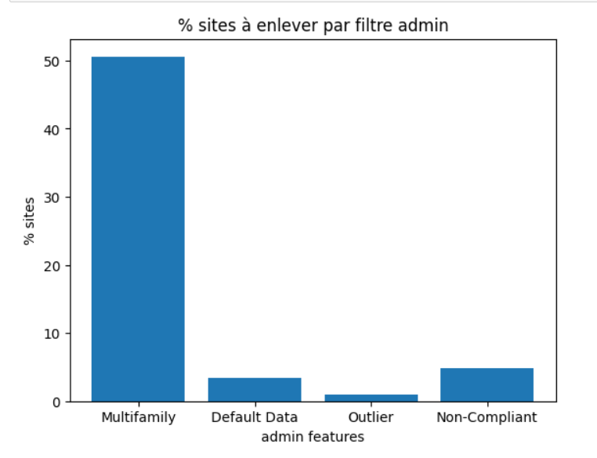
2. NETTOYAGE DES DONNES
Nettoyages des sites par filtres administratives (2018 écartées)
Buiding type: Multifamily
Defaut Data: Not true data
Outlier
Non compiant
Nettoyages des données doublons
➔ 0
Nettoyage des données invalides:
Valeurs négative ➔ 1
Valeurs 0 pour les variables 'SourceEUI(kBtu/sf)’, 'GHGEmissionsIntensity’, 'Electricity(kBtu)’ ➔ 3

Slide 5

3. FEATURES ENGINEERING
Analyse des variables
Sélection des variables
Traitements des valeurs
Normalisation des variables
Variables catégorielles
Transformation des variables
Définition des variables cibles

Slide 6
3. FE – ANALYSE DES VARIABLES
Localité (10)
Address
PropertyName
Usage (5)
PrimaryPropertyType
Caractéristique (9)
YearBuilt
NumberofBuildings
City
State
ZipCode
Energies (14)
TaxNumber
CouncilDistrictCode
Neighborhood
Latitude
Longitude
NumberofFloors
ListOfAllPropertyUseTypes
1PropertyUseType
2PropertyUseType
3PropertyUseType
PropertyGFATotal
PropertyGFAParking
PropertyGFABuilding(s)
1PropertyUseTypeGFA
2PropertyUseTypeGFA
3PropertyUseTypeGFA
ENERGYSTARScore
TotalGHGEmissions
SiteEUI(kBtu/sf)
SiteEUIWN(kBtu/sf)
SourceEUI(kBtu/sf)
SourceEUIWN(kBtu/sf)
SiteEnergyUse(kBtu)
SiteEnergyUseWN(kBtu)
SteamUse(kBtu)
Electricity(kWh)
Electricity(kBtu)
NaturalGas(therms)
NaturalGas(kBtu)
GHGEmissionsIntensity
Administrative (8)
BuildingType
DefaultData
Comments
Outlier
ComplianceStatus
OSEBuildingID
DataYear
YearsENERGYSTARCertified

Slide 7
3. FE – Variables ciBLes
Findings
SiteEnergyUse(kBtu) = SiteEUI(kBtu/sf)* des paramètres de surfaces
TotalGHGEmissions = GHGEmissionsIntensity * PropertyGFATotal/1000
SiteEnergyUse(kBtu) = SteamUse(kBtu) + Electricity(kBtu) + NaturalGas(kBtu)
Prédiction finales pour les bâtiments existants
SiteEnergyUse(kBtu) : consommation par an
TotalGHGEmissions : émission par an
Pour les nouveaux bâtiments, une fois les premiers révélés sont disponible, ils pourrait être intégrés dans la base de données. On pourrait faire la prédiction.
On choisit SiteEUI(kBtu/sf) et GHGEmissionsIntensity comme variables cibles pour prédiction :
Elles permettent de calculer les prédictions finales
Les variables de surfaces peuvent être utilisées pour la prédiction finale.

Slide 8
3. FE – SELECTION DES VARIABLES
Localité
Address
PropertyName
Usage
BuildingType
PrimaryPropertyType
Caractéristique
YearBuilt
NumberofBuildings
City
State
ZipCode
Energies
TaxNumber
CouncilDistrictCode
Neighborhood
Latitude
Longitude
NumberofFloors
ListOfAllPropertyUseTypes
1PropertyUseType
2PropertyUseType
3PropertyUseType
PropertyGFATotal
PropertyGFAParking
PropertyGFABuilding(s)
1PropertyUseTypeGFA
2PropertyUseTypeGFA
3PropertyUseTypeGFA
YearsENERGYSTARCertified
TotalGHGEmissions
ENERGYSTARScore
SiteEUI(kBtu/sf)
SiteEUIWN(kBtu/sf)
SourceEUI(kBtu/sf)
SourceEUIWN(kBtu/sf)
SiteEnergyUse(kBtu)
SiteEnergyUseWN(kBtu)
SteamUse(kBtu)
Electricity(kWh)
Electricity(kBtu)
NaturalGas(therms)
NaturalGas(kBtu)
GHGEmissionsIntensity
Les variables énergies ne sont pas utilisées, car non disponible pour les nouveaux bâtiments.
(Steam, Gas, Electricité) sont utilisées non en valeurs, mais pour indiquer le type de sources.
La plupart des variables usages et caractéristiques sont utilisées.
2 variables localité.

Slide 9
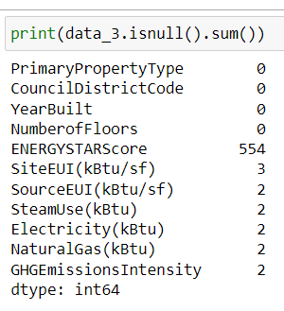
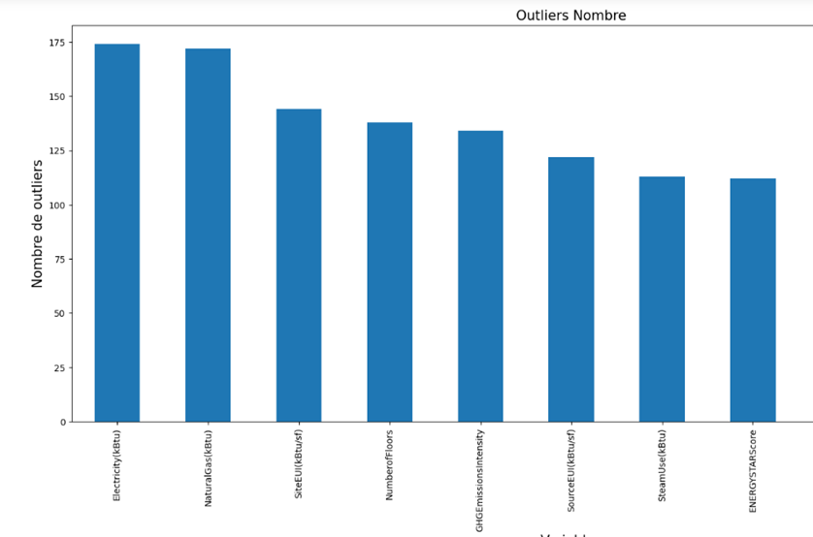
3. FE – Traitements des variables
Valeurs manquantes:
ENERGYSTARScore: remplacement par la moyenne des valeurs du même PrimaryPropertyType. Si la moyenne est manquante, par la moyenne générale.
Les autres: total 3 sites, sont écartés.
Outliers:
Pas de traiements spécifiques, les valeurs abbérrantes ne sont pas évidentes
Valeur incorrecte:
Correction pour NumberofFloors où la valeur 0 est remplacée par 1

Slide 10
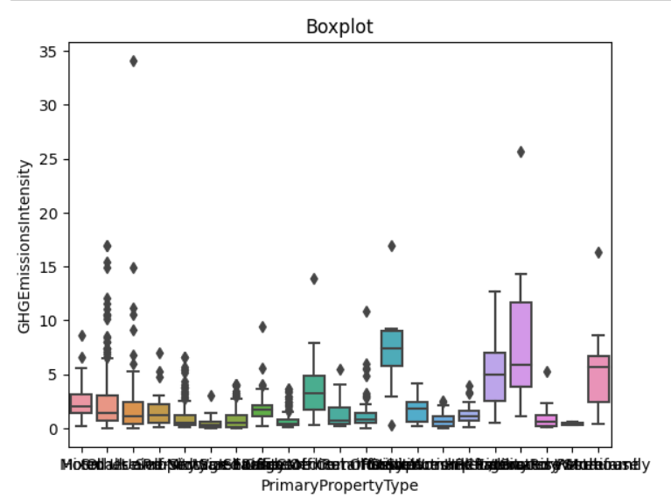
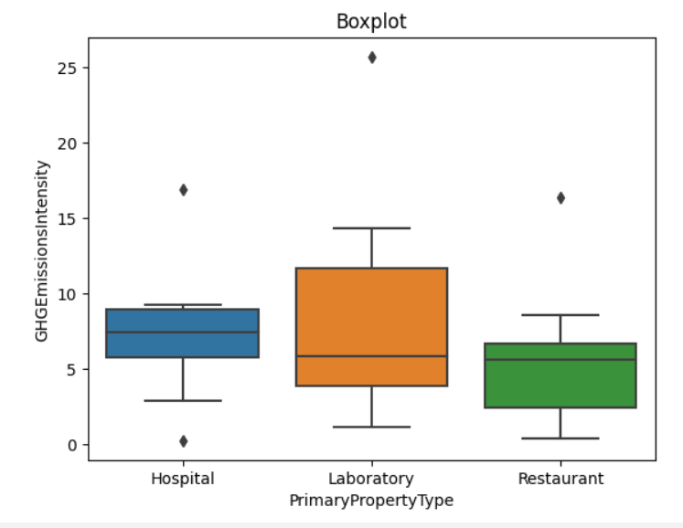
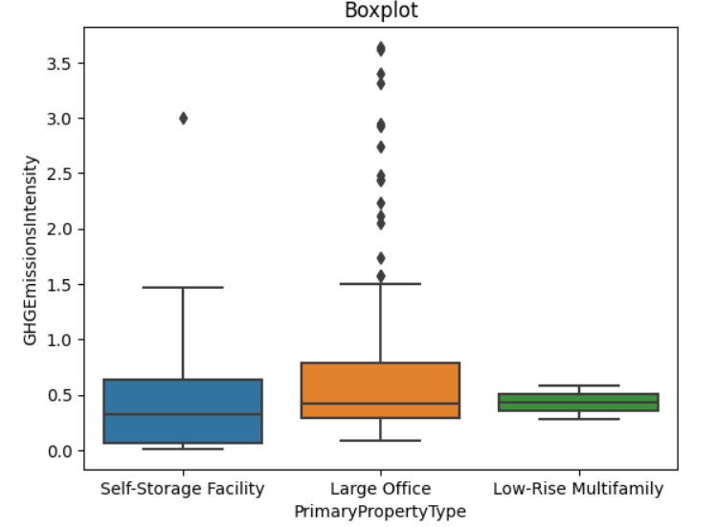
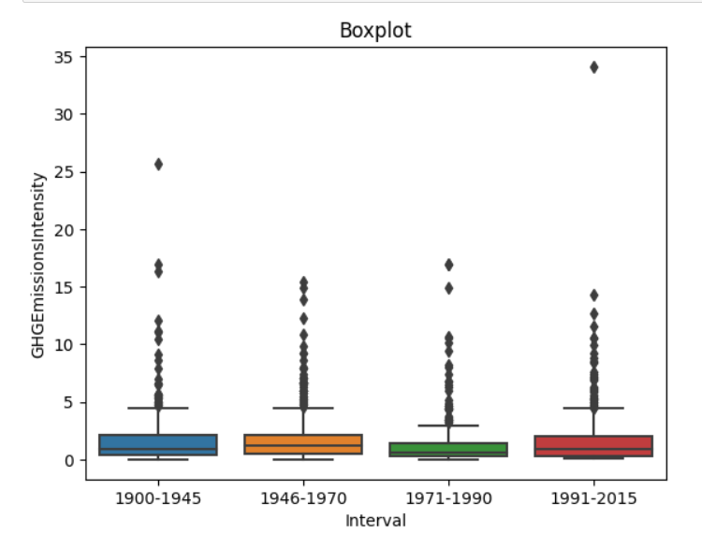
3. FE – Variables categoriells: PrimaryPropertyType et YearBuilt
Relation avec GHGEmissionsIntensity
PrimaryPropertyType : Relation forte
YearBuilt : relation faible

Slide 11
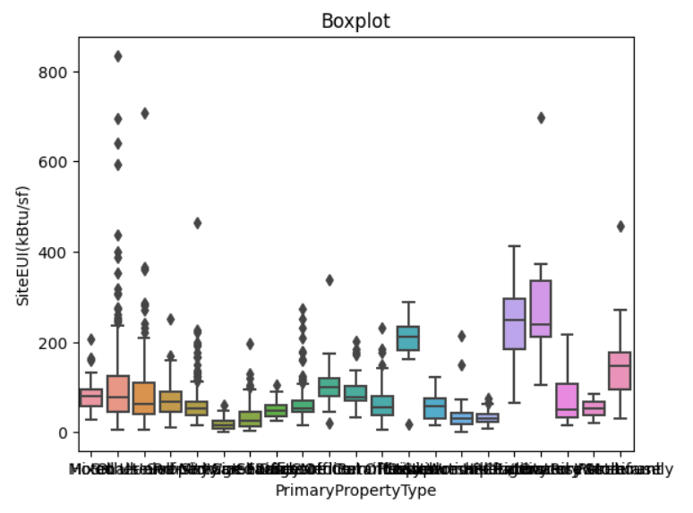
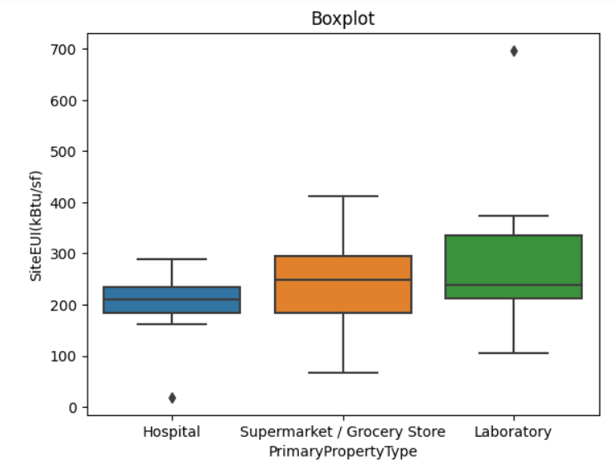
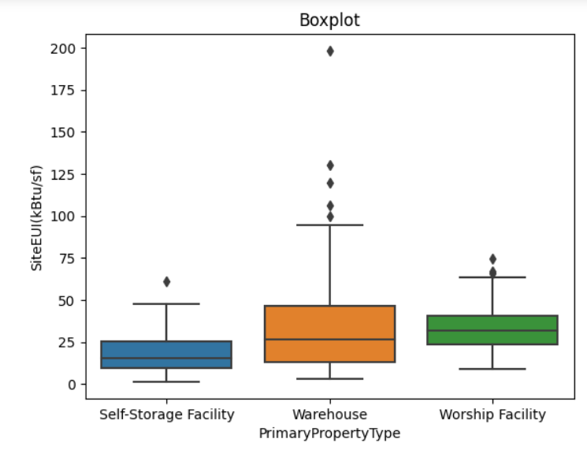
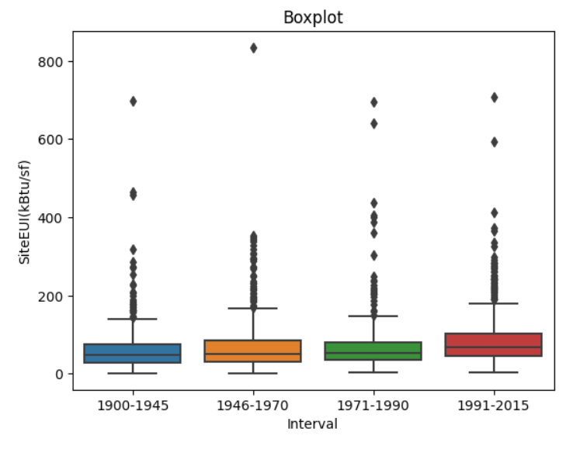
3. FE – Variables categoriells PrimaryPropertyType et YearBuil
Relation avec SiteEUI(kBtu/sf)
PrimaryPropertyType : Relation forte
YearBuilt : relation faible

Slide 12
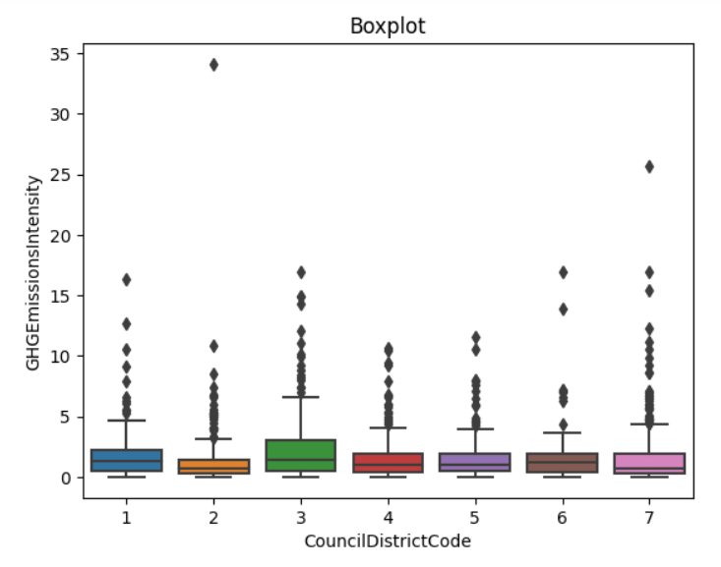
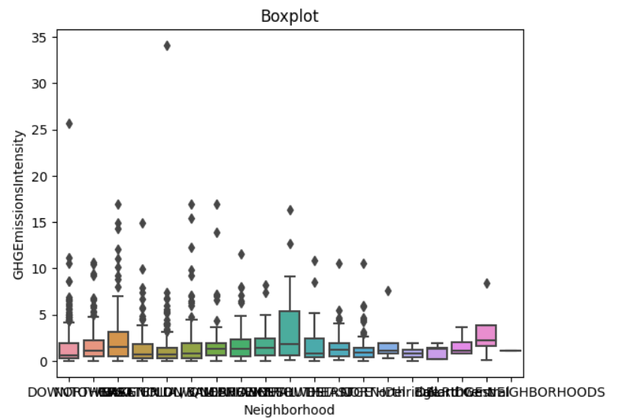
3. FE – Variables categoriells-Neighborhood et CouncilDistrictCode
GHGEmissionsIntensity a une plus forte relation de variation avec Neighborhood qu’avec CouncilDistrictCode

Slide 13
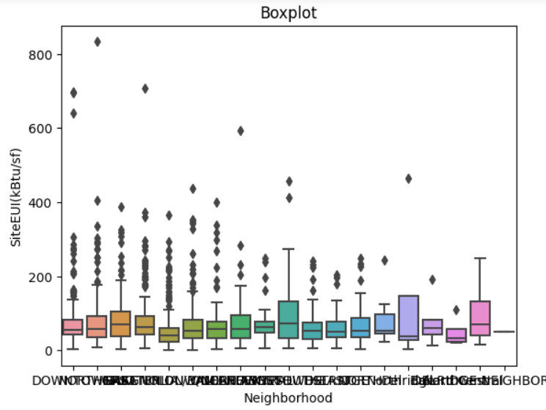
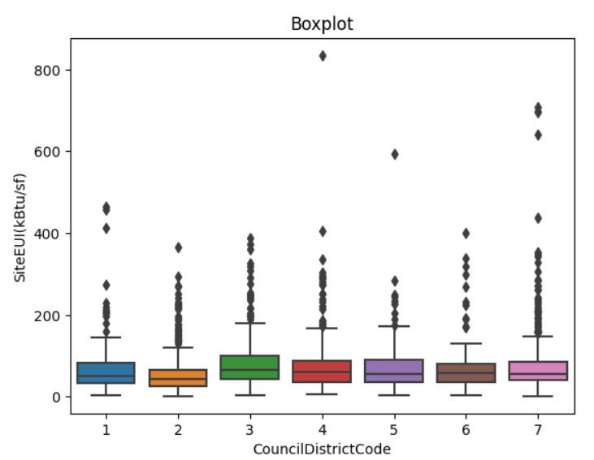
3. FE – Variables categoriells-Neighborhood et CouncilDistrictCode
SiteEUI(kBtu/sf) a une plus forte relation de variation avec Neighborhood qu’avec CouncilDistrictCode
Conclusion: On utilise Neighborhood et PrimaryPropertyType

Slide 14
3. FE – TRANSFORMATION DES VARIABLES
Electricity(kBtu)
NaturalGas(kBtu)
SteamUse(kBtu)
Electricity
Gas
Steam
Numérique à 0/1
ListOfAllPropertyUseTypes
LargestPropertyUseType
LargestPropertyUseTypeGFA
SecondLargestPropertyUseType
SecondLargestPropertyUseGFA
ThirdLargestPropertyUseType
ThirdLargestPropertyGFA
PropertyGFAParking
PropertyGFATotal
71 UseType
'Hotel', 'Parking', 'Restaurant', 'Swimming Pool', 'Police Station', 'Other - Entertainment/Public Assembly', 'Data Center', 'Library', 'Fitness Center/Health Club/Gym', 'Office', 'Other', 'Other - Lodging/Residential', 'Social/Meeting Hall', 'Courthouse', 'College/University', 'Automobile Dealership', 'Retail Store', 'K-12 School', 'Multifamily Housing', 'Self-Storage Facility', 'Energy/Power Station', 'Laboratory', 'Manufacturing/Industrial Plant', 'Non-Refrigerated Warehouse', 'Refrigerated Warehouse', 'Other - Education', 'Vocational School', 'Other - Mall', 'Personal Services (Health/Beauty', 'Dry Cleaning', 'etc)', 'Senior Care Community', 'Medical Office', 'Distribution Center', 'Hospital (General Medical & Surgical)', 'Museum', 'Repair Services (Vehicle', 'Shoe', 'Locksmith', 'Food Service', 'Residence Hall/Dormitory', 'Other - Services', 'Other/Specialty Hospital', 'Financial Office', 'Other - Utility', 'Fast Food Restaurant', 'Movie Theater', 'Supermarket/Grocery Store', 'Worship Facility', 'Lifestyle Center', 'Other - Recreation', 'Convenience Store without Gas Station', 'Pre-school/Daycare', 'Food Sales', 'Other - Restaurant/Bar', 'Single Family Home', 'Performing Arts', 'Bank Branch', 'Urgent Care/Clinic/Other Outpatient', 'Adult Education', 'Outpatient Rehabilitation/Physical Therapy', 'Vocat', 'Strip Mall', 'Wholesale Club/Supercenter', 'Enclosed Mall', 'Other - Public Services', 'Bar/Nightclub', 'Other - Technology/Science', 'Fire Station', 'Residential Care Facility', 'Prison/Incarceration'
Pourcentage de surface de chaque usetype par rapport à la surface totale

Slide 15
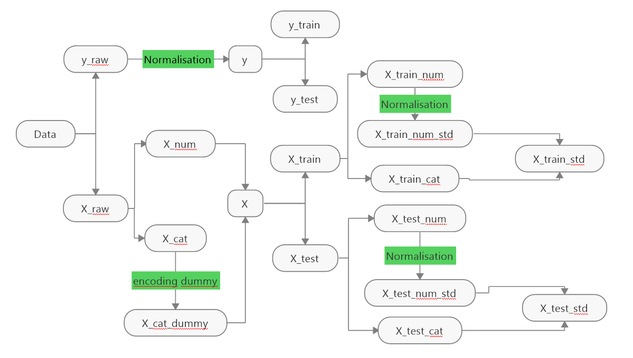
3. FE –NORMALISATION DES VARIABLES

Slide 16
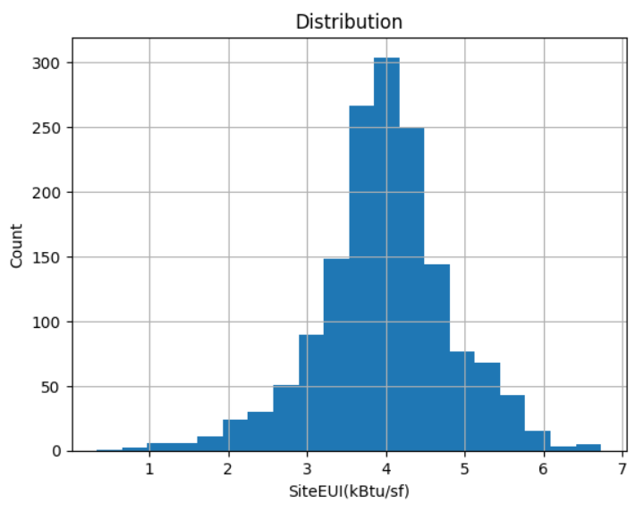
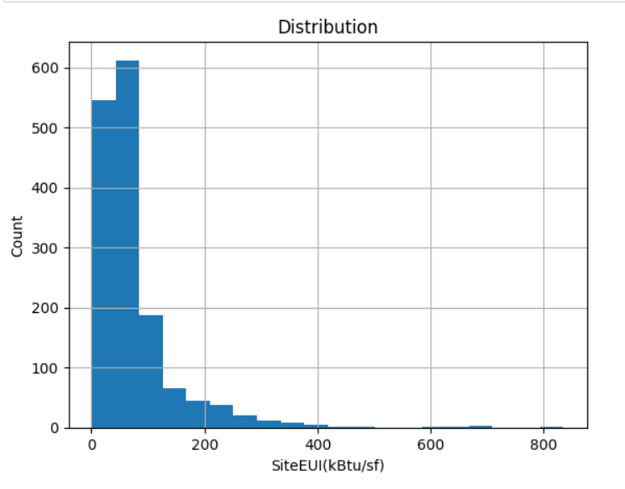
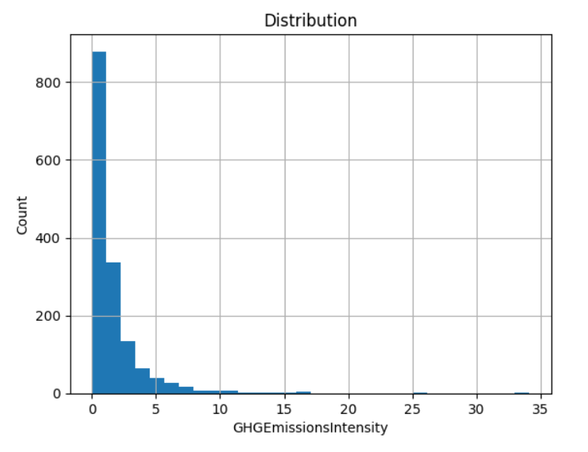
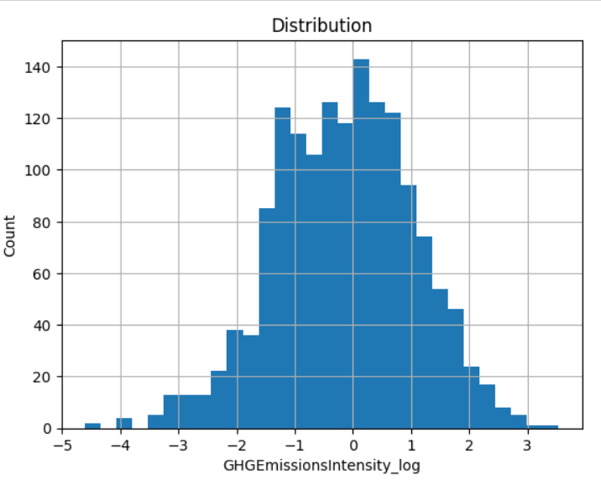
3. FE –NORMALISATION DES VARIABLES cibles

Slide 17
4. PReDICTION par modeles
1. Sélection des features
Identification et élimination des features fortement corrélés
Sélection des features numérique par analyse statistique univarié KBestSelect
. 2. Préparation des données
Données training
3. Modèles de prédiction
Baseline: Dummy regression.
Ridge à noyau: linéaire, rbf, polynomal
4.Choix du modèle Hyperparamètres
Choix du modèle en fonction de performance et le facteur overfitting:
5. Analyse des résultat
Tableau des résultats.
Données de test
Concaténation des données numériques et catégorielles
Random forest
Bagging
Arbre de décision
SVR
GBoost
Explication des résultat par SHAP
Utilisation GridSearchCV pour optimiser les hyperparamètres sur le modèle

Slide 18
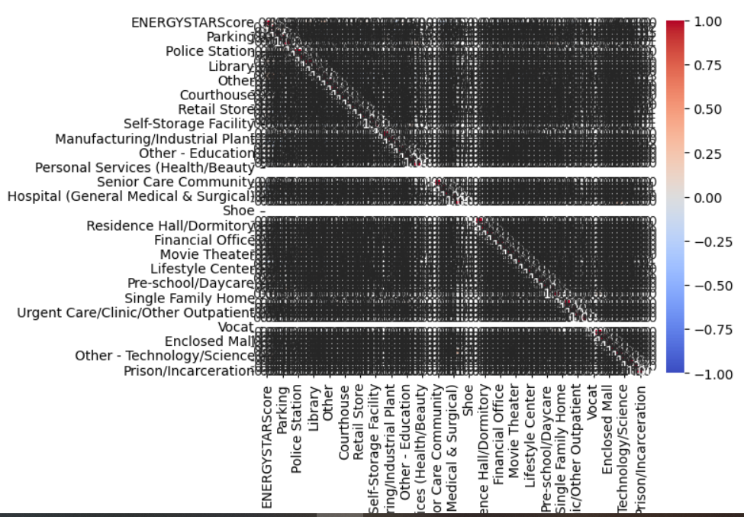
4. PReDICTION par modeles – Selection des features
(0.0009636757972647044, 0.19501978946112727)
X_correlated = [ ]
La plage de coéfficient est entre 0 et 0.2 ➔ pas de variables à éliminier pour cause de corrélation dont le seuil est souvent 0.8
2. Sélection 10 meilleurs features numériques par
univariate statistical test ➔
['ENERGYSTARScore’,
'Hotel’,
'Parking’,
'Restaurant', ‘
Office’,
'Self-Storage Facility’,
'Laboratory’,
'Non-Refrigerated Warehouse’,
'Hospital (General Medical & Surgical)’,
'Supermarket/Grocery Store']

Slide 19
4. PReDICTION par modeles – Emission Selection dE modèle et hyperparamètres
1. Sélection GBoost regression pour la performance correcte, et le non overfitting.
2. L’optimisation par hyperparamètre sur GBoost regression n’a pas apporté d’amélioration.
3. Les autres modèles ensembliste sont overfitting.
4. Les modèles KRR, SVR ont le moins bonne performance
Pour les modèles KRR, on utilise les factures standardisés. Pour les modèles ensembliste, on utilise les fature non standardisés, car ils ne sont pas sensible à la normalisation.

Slide 20
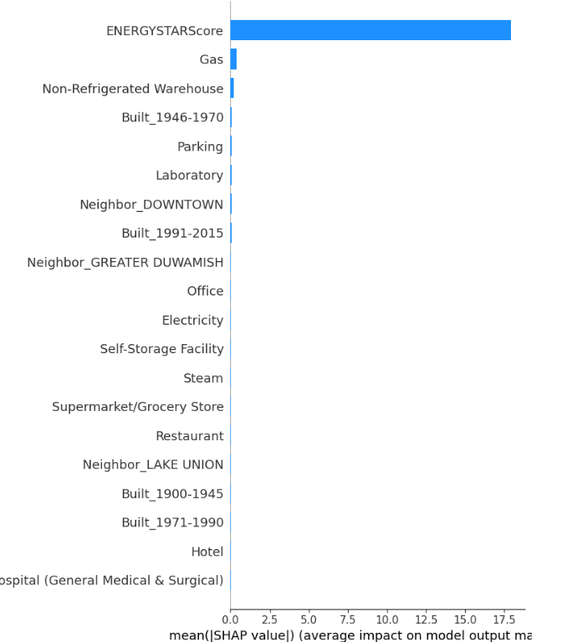
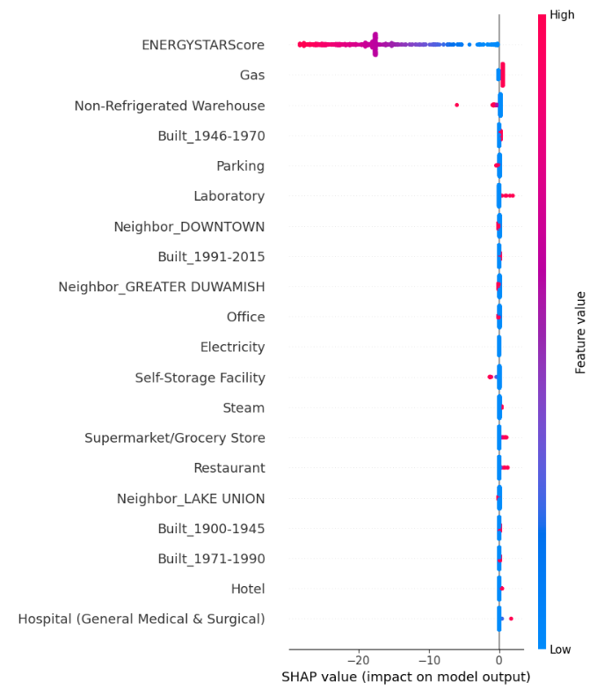
4. PReDICTION par modeles – Emission
Interprétation de prédiction de KRR par Kernel Explainer
Le diagramme à barres montre l'impact moyen de chaque caractéristique sur la prédiction finale.
En plus de l’impact moyen, le diagramme Beewarm montre la distribution des valeurs de shap et leur relation avec les valeurs réelles
Top 3 Features
ENERGYSTARSCORE
GAS
NO fridge Warehouse

Slide 21
4. PReDICTION par modeles – Consommation Selection dE modèle et hyperparamètres
1. Sélection GBoost regression pour la performance correcte, et le non overfitting.
2. L’optimisation par hyperparamètre sur GBoost regression n’a pas apporté d’amélioration.
3. Les autres modèles ensembliste sont overfitting.
4. Les modèles KRR, SVR ont le moins bonne performance
Pour les modèles KRR, on utilise les factures standardisés. Pour les modèles ensembliste, on utilise les fature non standardisés, car ils ne sont pas sensible à la normalisation.

Slide 22
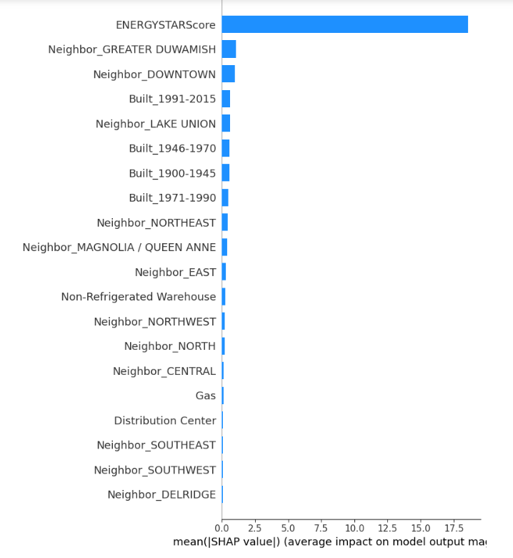
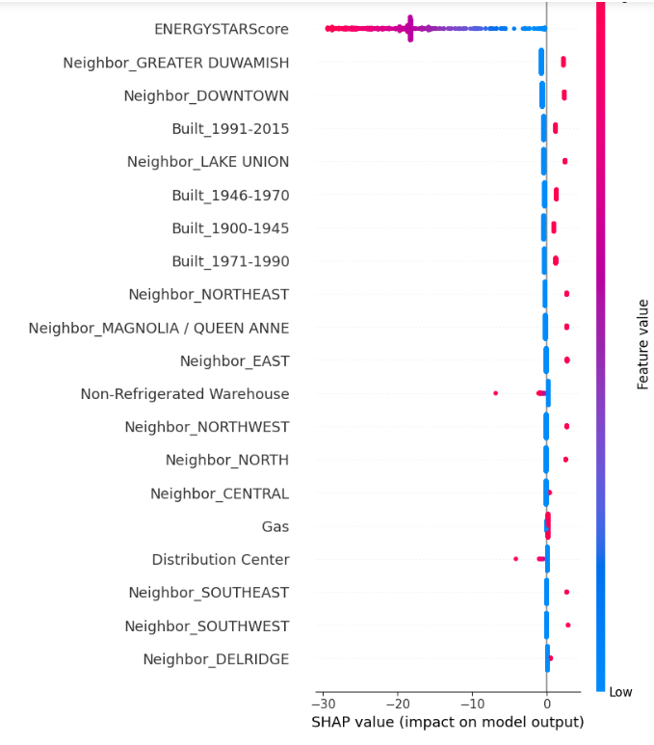
4. PReDICTION par modeles - consommation
Interprétation de prédiction de GBoost par TreeExplainer
Le diagramme à barres montre l'impact moyen de chaque caractéristique sur la prédiction finale.
En plus de l’impact moyen, le diagramme Beewarm montre la distribution des valeurs de shap et leur relation avec les valeurs réelles
Features top 3
ENERGYSTARSCORE
GREATER_DUWAMISH
DOWNTOWN

Slide 23
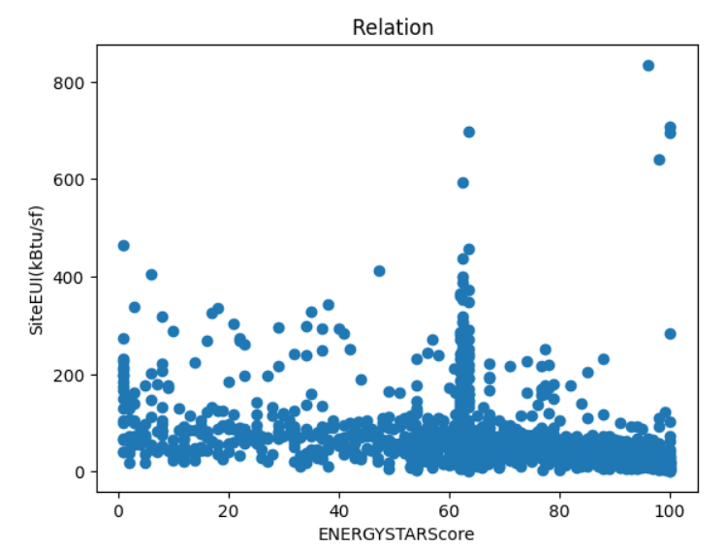
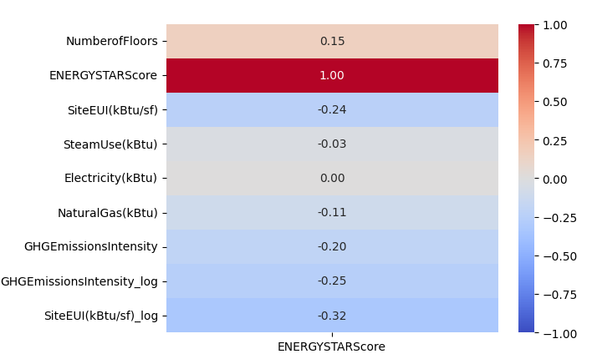
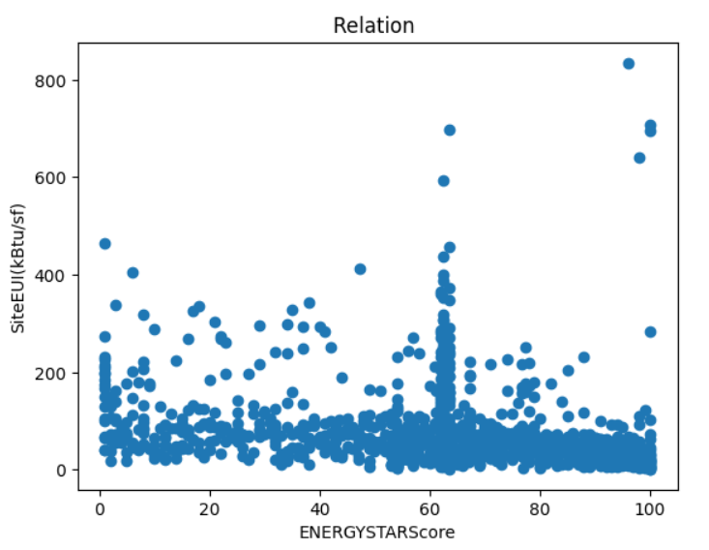
5. ANALYSE ENERGYSTARTSCORE relation avec les variables cibles
SiteEUI(kBtu/sf)
Il n’y a pas de relation linéaire entre ENERGYSTARScore et les variables cibles
Les coéfficents de corrélation sont moyennement faible: -0,24 et -0,20

Slide 24

5. ANALYSE ENERGYSTARSCORE Importance de energystartscore dans la prédictionemission
3. EnergyStarScore a une importante contribution à la prédiction..
4. Avec ou sans EnergyStarScore a peu d’impact sur la performance de prédiction.

Slide 25


Merci

